Slide 1
Разработка и отладка интеллектуального модуля ранжирования кандидатов
Москва, 2026
Notes:
Добрый день, уважаемые члены комиссии. Меня зовут Носов Артём Иванович. Доклад посвящен итогам производственной практики: разработке и отладке интеллектуального модуля ранжирования кандидатов для ATS.

Slide 2
Реферат
Отчет по производственной практике посвящен разработке и проверке интеллектуального модуля ранжирования кандидатов для ATS.
В ходе практики реализован воспроизводимый контур: подготовка данных, обучение bi-encoder модели, расчет метрик, разработка FastAPI-сервиса и интеграционная проверка.
Экспериментальная часть выполнена на тестовом срезе из 521 пары «вакансия–резюме», 423 вакансий и 510 резюме; 177 пар размечены как релевантные.
Ключевые слова: ATS, ранжирование кандидатов, bi-encoder, rubert-tiny2, cosine similarity, NDCG, Precision@K, Recall@K, MRR, FastAPI.

Slide 3




Актуальность работы
Инструменты видеоинтервью и оценки компетенций с использованием AI
Парсинг резюме, вакансий и семантический поиск
Поиск талантов на основе искусственного интеллекта
Платформа на основе AI для подбора, удержания и развития талантов
Notes:
Актуальность работы связана с тем, что рекрутерам всё сложнее вручную обрабатывать большой поток откликов, поэтому нужны точные и справедливые инструменты автоматического сопоставления вакансий и резюме. На слайде представлены примеры таких систем, уже применяемых в индустрии для автоматизации оценки, поиска и подбора кандидатов.

Slide 4
Цель производственной практики
Цель производственной практики — разработать и апробировать модуль семантического ранжирования кандидатов, который принимает описание вакансии и набор резюме, применяет обязательные фильтры, вычисляет степень соответствия и возвращает top-K кандидатов в формате, пригодном для интеграции с ATS.
Notes:
Целью данной работы является разработка и внедрение интеллектуального модуля ранжирования кандидатов на основе семантического анализа резюме и вакансий в систему автоматизированного подбора персонала

Slide 5
Задачи НИР
Проанализировать предметную область ATS и требования к модулю ранжирования кандидатов.
Формализовать задачу сопоставления «вакансия–резюме» и выбрать метрики качества ранжирования.
Подготовить воспроизводимый пайплайн обработки данных, обучения и оценки bi-encoder модели.
Реализовать модуль ATSRanker: hard filtering + dense reranking по косинусной близости эмбеддингов.
Подготовить FastAPI-контур, выполнить e2e-интеграционную проверку и зафиксировать ограничения решения.
Notes:
Были выполнены задачи: анализ области, выбор моделей, подготовка данных, разработка модуля ранжирования и оценка его качества.

Slide 6
Введение и проблематика
Практика посвящена доведению прототипа ранжирования до проверяемого инженерного контура.
Исходный
исследовательский прототип
Задача практики
сделать воспроизводимый контур
Проверяемый
ATS-сервис
→
→
• модель должна работать не только в скрипте, но и через устойчивый API-контракт;
• до нейросетевого score необходимо применять обязательные бизнес-фильтры;
• качество нужно проверять не субъективно, а через метрики и e2e-сценарий;
• результат практики должен быть воспроизводимым: данные → модель → метрики → интеграционный тест.
Notes:
Здесь показано основное узкое место подбора — первичный скрининг кандидатов. Именно на этом этапе рекрутеру приходится вручную просматривать большой поток откликов, и с ростом числа кандидатов трудозатраты растут линейно

Slide 7
Постановка задачи
В рамках практики была реализована конкретная цепочка обработки для одной вакансии и заданного пула кандидатов.
Реализуемая обработка
1) F(v,c): hard filtering
2) emb(v), emb(c)
3) cosine similarity
4) сортировка top-K
Вход
вакансия v
пул кандидатов C
обязательные поля
Выход
JSON top-K
score кандидатов
latency + model version
→
→
Кандидаты сначала ограничиваются бизнес-правилами, затем ранжируются по близости эмбеддингов.
Notes:
каждому резюме для конкретной вакансии присваивается оценка релевантности, после чего кандидаты ранжируются по этой оценке и выбираются лучшие

Slide 8
Разрабатываемый модуль в контуре ATS
На схеме выделен только тот компонент, который был доведен в рамках производственной практики: FastAPI-сервис ранжирования и его модельный пайплайн.
РАЗРАБОТАНО В ПРАКТИКЕ
FastAPI ML-сервис + ATSRanker
• hard filtering
• bi-encoder embeddings
• cosine similarity
• top-K JSON + telemetry
ATS UI
страница вакансии
карточки кандидатов
ATS backend
получает top-K
и отображает результат
→
→
↑
Артефакты: модель rubert-tiny2, конфигурации, метрики, тестовый набор
Что проверялось: корректность API-контракта, наличие latency/model-version, воспроизводимость расчета и устойчивость top-K выдачи.
Notes:
на слайде архитектура системы в нотации C4 – на следующем слайде посморим именно разрабатываемую в данной работе часть

Slide 9
Обзор методов и обоснование выбора
Метод | Семантика | Скорость | Вывод для практики
TF-IDF / BM25 | Низкая | Высокая | Базовая линия
Word2Vec / FastText | Частичная | Высокая | Недостаточно контекста
Cross-Encoder BERT | Высокая | Низкая при N резюме | Дорогой reranking
Bi-Encoder | Высокая | Высокая после индексации | Выбранный подход
Notes:
Я рассматривал четыре класса методов. TF-IDF и BM25 быстрые, но не учитывают смысл. Word2Vec даёт частичную семантику, но качество недостаточное для HR-задачи. Cross-encoder — полноценный BERT, который обрабатывает пару «вакансия + резюме» совместно — даёт высокое качество, но при базе в тысячу резюме требует тысячи обращений к модели на каждый запрос, что неприемлемо по скорости. Bi-encoder решает эту проблему: вакансия и резюме кодируются независимо, резюме индексируются один раз, а ранжирование — это просто косинусное сходство между векторами, что занимает миллисекунды. В качестве базовой модели я выбрал rubert-tiny — это лёгкая русскоязычная модель на 29 миллионов параметров, которая разворачивается на обычном CPU-сервере без GPU

Slide 10
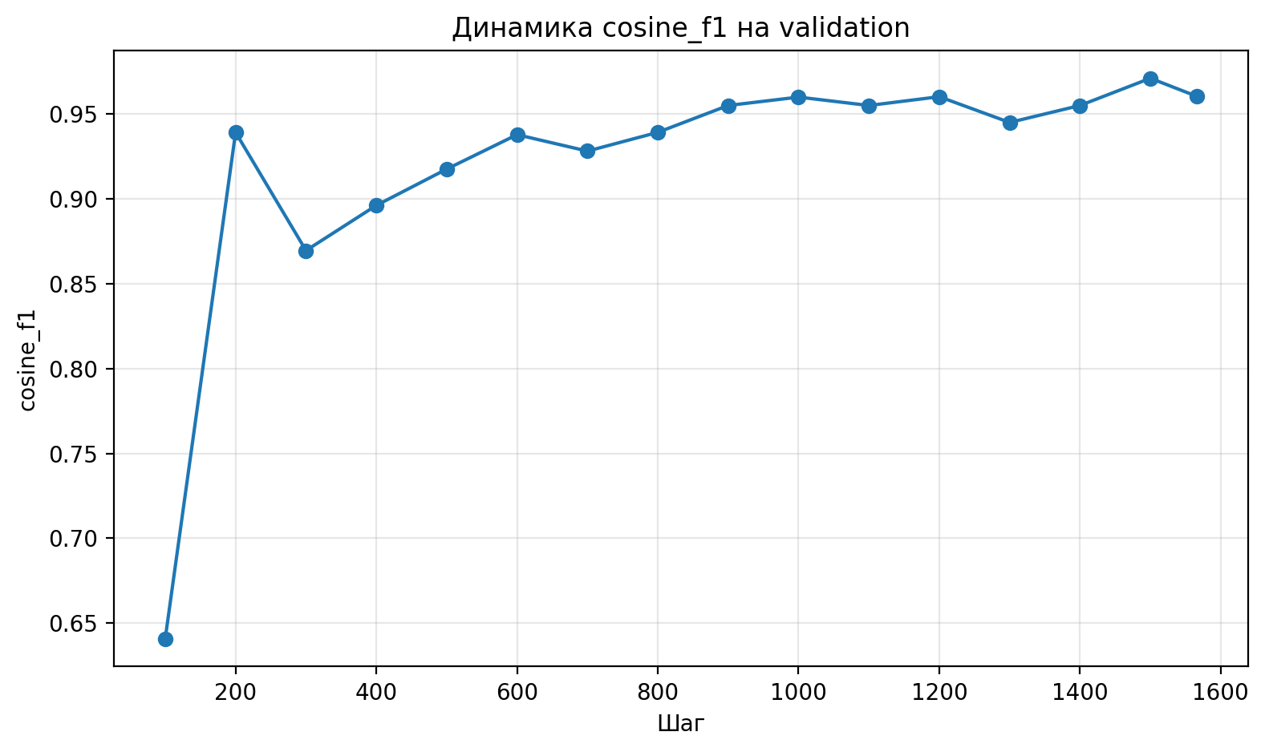
Подготовка данных и обучение модели
Параметр | Значение
Функция потерь | ContrastiveLoss
Базовая модель | cointegrated/rubert-tiny2
Эпохи / шаги | 3 эпохи / 1 566 шагов
Notes:
Данные получены из агрегатора вакансий. Объём сырых данных — около 17 гигабайт резюме и 44 гигабайта вакансий. Разметка построена на основе реальных HR-событий: если рекрутер пригласил кандидата по данной вакансии — это позитивная пара, отказ — негативная. Перед обучением я провёл предобработку: маскирование персональных данных, нормализацию текста, формирование сплитов. Обучение проводилось с функцией потерь ContrastiveLoss (подходящие пары имели близкие векторы, а неподходящие — далёкие векторы ) — она учит модель сближать эмбеддинги релевантных пар и разводить нерелевантные. Уже после первой эпохи Average Precision вырос с 26 процентов до 89 процентов. После трёх эпох модель достигает средняя точность = 98 процентов

Slide 11
Результаты экспериментальной оценки
Задача 1: Бинарная классификация (val-выборка)
Задача 2: Ранжирование (521 тестовая пара, 423 вакансии)
Метрика | Baseline | Fine-Tuned | Прирост
Average Precision | 0.259 | 0.987 | +281%
F1-score | — | 0.960 | —
Accuracy | — | 0.973 | —
Метрика | Значение
DCNG@1 / @3 / @5 / @10 | 1.000
MRR | 1.000
Precision@3 | 0.9958
Notes:
Оценка проводилась по двум задачам. Первая — бинарная классификация: нужно отличить релевантное резюме от нерелевантного. Baseline — это та же модель до fine-tuning: Average Precision всего 26 процентов, то есть модель практически случайная. После обучения точность = 98 процентов, F1 = 96 процентов. Вторая задача — ранжирование: для каждой вакансии дан набор кандидатов, нужно поставить релевантного на первое место. Результат — NDCG@1 равен 1.0 (Normalized Discounted Cumulative Gain at 1, по-русски: нормализованная дисконтированная кумулятивная выгода на первой позиции. ), MRR равен 1.0 (Mean Reciprocal Rank, по-русски: средний обратный ранг. ). Это означает, что во всех тестовых случаях модель поставила правильного кандидата на первое место.

Slide 12
Заключение
В ходе производственной практики разработан и проверен интеллектуальный модуль ранжирования кандидатов для ATS. Реализован воспроизводимый путь от подготовки данных и обучения bi-encoder модели до API-сервиса и e2e-интеграционного теста
Архитектура hard filtering + dense reranking позволяет совместить обязательные бизнес-ограничения и семантическое сопоставление вакансий с резюме. На текущем тестовом срезе получены высокие значения NDCG, MRR и Precision@K, однако результаты интерпретируются с учетом ограниченного объема и структуры выборки.
Дальнейшее развитие: расширение датасета, сравнение с baseline-моделями, Vector DB / ANN для масштабирования, Learning-to-Rank, explainability и мониторинг качества в эксплуатации.
Notes:
В работе реализован и интегрирован в систему подбора персонала модуль семантического ранжирования кандидатов. После дообучения качество модели существенно выросло, что позволяет ускорить первичный скрининг и сократить затраты на LLM-скоринг.
Дальше планируется масштабирование через Vector DB и приближённый поиск ближайших соседей (ANN), добавление Learning-to-Rank, а также развитие объяснимости результатов модели , справедливости и дообучение на новых данных

Slide 13
Список литературы
Rosenberger J., Wolfrum L., Weinzierl S., Kraus M., Zschech P. CareerBERT: Matching Resumes to ESCO Jobs in a Shared Embedding Space for Generic Job Recommendations. Expert Systems with Applications, 2025 (arXiv:2503.02056).
Devlin J., Chang M.-W., Lee K., Toutanova K. BERT: Pre-training of Deep Bidirectional Transformers for Language Understanding. arXiv:1810.04805.
Reimers N., Gurevych I. Sentence-BERT: Sentence Embeddings using Siamese BERT-Networks. arXiv:1908.10084.
Liu T.-Y. Learning to Rank for Information Retrieval. Foundations and Trends in Information Retrieval, 3(3), 2009, pp. 225–331.
Järvelin K., Kekäläinen J. Cumulated Gain-based Evaluation of IR Techniques. ACM Transactions on Information Systems, 20(4), 2002, pp. 422–446.

Slide 14
Спасибо за внимание!

Slide 15
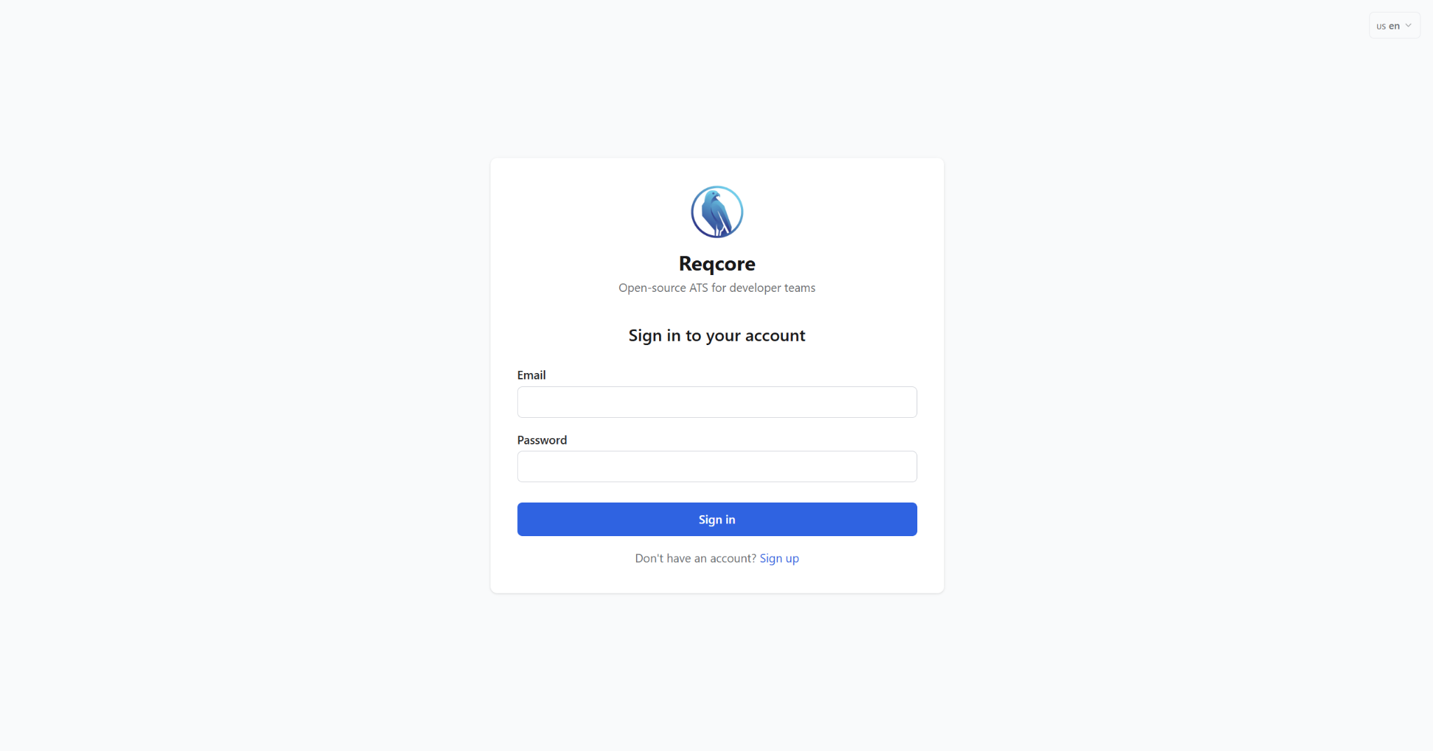

Slide 16
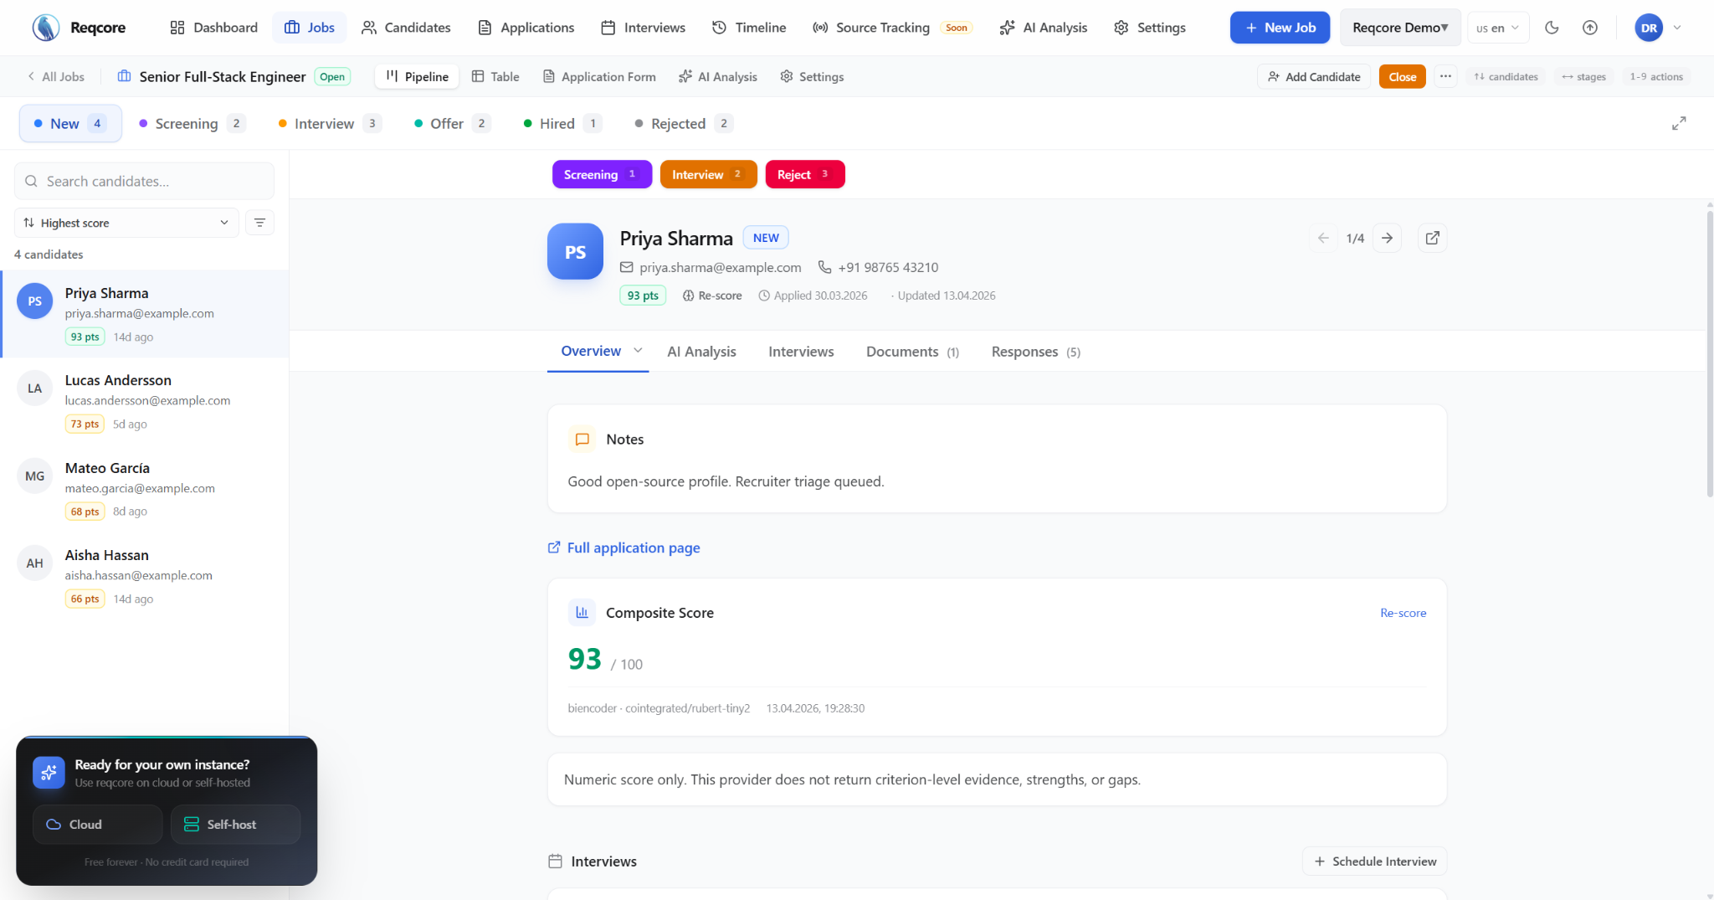

Slide 17
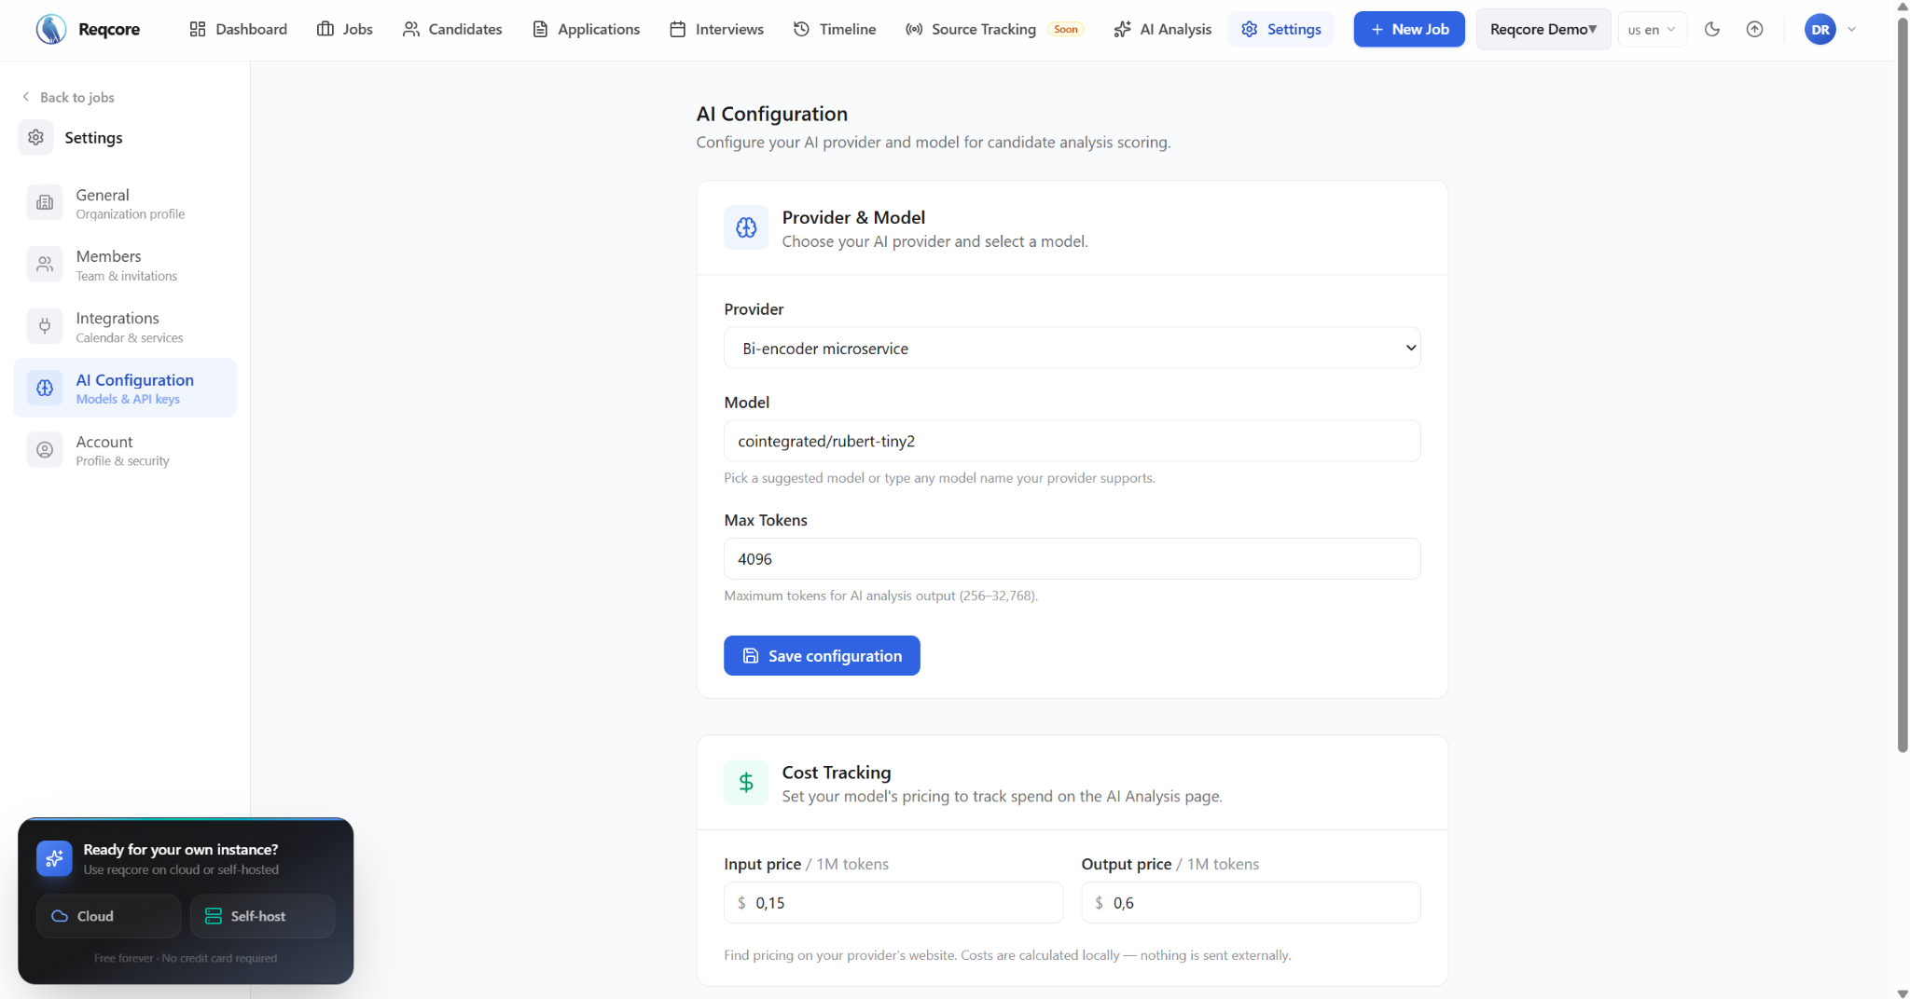

Slide 18
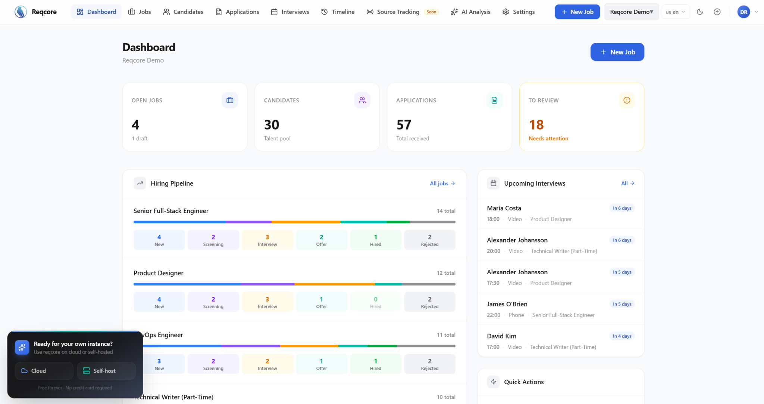

Slide 19


Slide 20


